Slide 1
MEDAILLE OLYMPIQUE DU VENEZUELA
Yulimar Rojas
Hector Alejandro Pernia Martin CM2

Slide 2
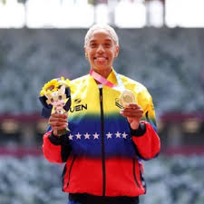
Yulimar Rojas est nee a Caracas le 21 octubre 1995. L´athlete de 29 ans doit ses longues jambes a la hauteur de 1,92 metre avec laquelle elle a battu ses propres records, il n´est donc pas difficile de la distinguer de la foule.

Slide 3
Athlete de triple saut qui detient le record du monde avec une marque de 15,74 m. En 2020, elle a ete choisie meilleure athlete femenine de l’annee par World Athletics.

Slide 4
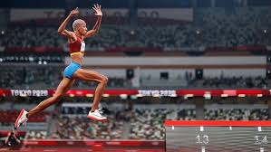
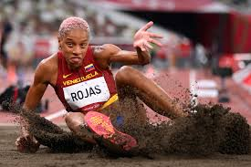
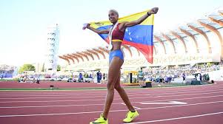
Reconnaissances
Athlète mundial d´athletisme de l’annee: 2020
Trophee de la communaute ibero-americaine d´Espagne: 2021
Reconnu par le Livre Guinness des Records pour avoir realise le triple saut le plus eloigne de l´histoire: 2021
En 2022, elle a ete choisie comme l´une des 100 femmes les plus influentes au monde selon la BBC.

Slide 5
MEDAILLES OLYMPIQUES
yulimar Rojas a eu 2 medailles olympiques en 2016 et en 2020
De la couleur d’or

